Slide 1
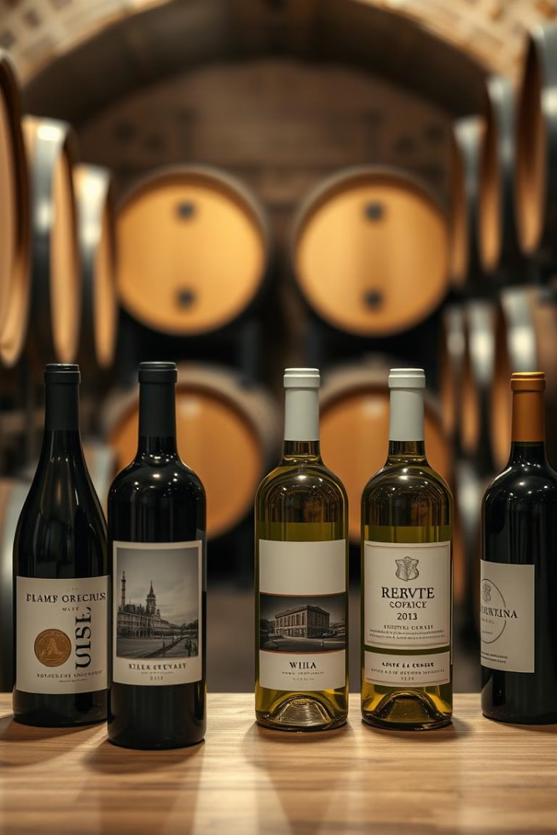

Comparação de técnicas de regressão Qualidade do Vinho
por Leonardo Reneres dos Santos

Slide 2

Introdução
Neste projeto, buscou-se realizar uma análise comparativa de modelos de regressão aplicados ao *Wine Quality Dataset* da UCI Machine Learning Repository, que contém dados físico-químicos de vinhos. Utilizaram-se métricas de desempenho, como erro quadrático médio (MSE), erro absoluto médio (MAE) e coeficiente de determinação (R²), para avaliar a precisão dos modelos e identificar o mais adequado para prever de forma precisa a qualidade dos vinhos.

Slide 3

Introdução
O trabalho se estrutura nos seguintes objetivos:
1. Avaliar a precisão de modelos de regressão, incluindo Regressão Linear, SVR, Random Forest e técnicas de Boosting, para prever a qualidade do vinho.
2. Comparar e interpretar as métricas de desempenho dos modelos.
3. Identificar vantagens e limitações de cada modelo em termos de complexidade, interpretabilidade e sensibilidade a ruídos e *outliers*.
4. Dada as características da base de dados utilizada, explorar os impactos provenientes do tamanho da base de dados utilizada em cada um dos algoritmos.

Slide 4
Trabalhos relacionados
Trabalho principal (original e base outras sitações) :
Cortez, P., Antonio Luíz Cerdeira, Fernando Almeida, Telmo Matos and José Reis. “Modeling wine preferences by data mining from physicochemical properties.” Decis. Support Syst. 47 (2009): 547-553.
https://www.semanticscholar.org/paper/Modeling-wine-preferences-by-data-mining-from-Cortez-Cerdeira/bf15a0ccc14ac1deb5cea570c870389c16be019c?utm_source=direct_link
Outros trabalhos (usam o trabalho original como citação):
Angus, D. C.. “Modeling Wine Quality from Physicochemical Properties.” (2019).
https://www.semanticscholar.org/paper/Modeling-Wine-Quality-from-Physicochemical-Angus/f9c457828e4e26ab2ae6f0f9a4cea66c98767df6?utm_source=direct_link
Agyemang, Perpetual O.. “Modeling the Preference of Wine Quality Using Logistic Regression Techniques Based on Physicochemical Properties.” (2010).
https://www.semanticscholar.org/paper/Modeling-the-Preference-of-Wine-Quality-Using-Based-Agyemang/a5c6f899b1ac4b57805102252be02ddc8ec2b5c2?utm_source=direct_link
Nebot, Àngela, Francisco Mugica and Antoni Escobet. “Modeling Wine Preferences from Physicochemical Properties using Fuzzy Techniques.” International Conference on Simulation and Modeling Methodologies, Technologies and Applications (2015).
https://www.semanticscholar.org/paper/Modeling-Wine-Preferences-from-Physicochemical-Nebot-Mugica/e7c34d5b766df595105a9732355bb7dfb0f1dada?utm_source=direct_link

Slide 5

Fundamentos
O projeto utiliza o *Wine Quality Dataset* do repositório da UCI Machine Learning, que contém 6497 amostras, sendo 1599 de vinhos tintos e 4898 de vinhos brancos. Cada amostra é caracterizada por 11 variáveis físico-químicas (como acidez, teor alcoólico e pH) e uma variável de saída que representa a qualidade do vinho em uma escala de 0 a 10.
A implementação foi realizada em Python, utilizando bibliotecas como scikit-learn, pandas, numpy e matplotlib para visualização dos resultados.

Slide 6
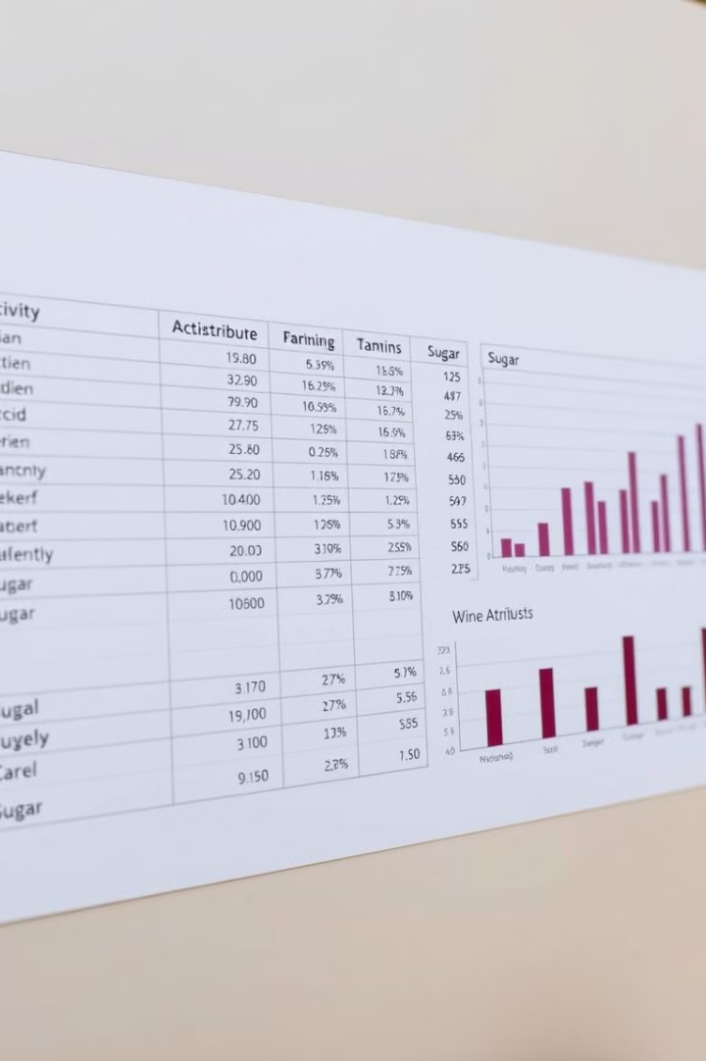
Apresentação da Base de Dados
Base de dados Wine Quality - contém informações sobre a qualidade do vinho.
Variável
Descrição
fixed acidity
Acidez fixa do vinho.
volatile acidity
Acidez volátil do vinho.
citric acid
Ácido cítrico do vinho.
residual sugar
Açúcar residual no vinho.
chlorides
Cloreto no vinho.
free sulfur dioxide
Dióxido de enxofre livre no vinho.
total sulfur dioxide
Dióxido de enxofre total no vinho.
density
Densidade do vinho.
pH
pH do vinho.
sulphates
Sulfato no vinho.
alcohol
Teor alcoólico do vinho.
quality
Nota de qualidade do vinho.

Slide 7

Fundamentos
Para avaliar o desempenho dos modelos de regressão aplicados, são usadas métricas como:
- **Erro Quadrático Médio (MSE)**: mede o erro médio ao quadrado entre as previsões e valores reais.
- **Erro Absoluto Médio (MAE)**: indica a magnitude média do erro entre previsões e valores observados.
- **Coeficiente de Determinação (R²)**: indica a proporção da variabilidade explicada pelo modelo.
- Time: medida de tempo usava para comparação entre os algoritmos

Slide 8
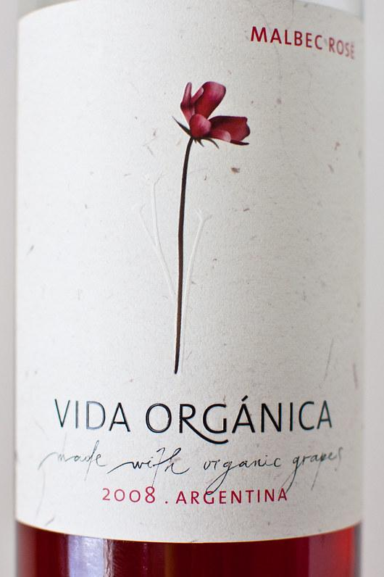
Fundamentos
Em busca de melhores comparações além das implementações dos algoritmos em sua forma pura, foram realizados testes com:
Tunning dos melhores modelos em busca da melhor eficácia de resultados
Validação cruzada *k-fold* com k=5, dividindo os dados em cinco partes para uma avaliação mais estável e menos sujeita a *overfitting*.
Implementação com Modelos híbridos regressão:
Os modelos são:
Aqui estão algumas combinações que usaremos:
Random Forest + Gradient Boosting (meta: Linear Regression)
Random Forest + Gradient Boosting (meta: Ridge Regression)
Random Forest + AdaBoost (meta: Linear Regression)
Gradient Boosting + AdaBoost (meta: Ridge Regression)

Slide 9
Metodologia
Im
Aplicação das técnicas de mineração.
Lorem 3
Escolha da base de dados
Avaliação/Comparação dos resultados obtidos.
Definição do objetivo/Seleção dos dados/Limpeza dos dados.
Objetivo : Avaliação e análise comparativa e detalhada quanto ao desempenho de diversos modelos de regressão aplicados à predição da qualidade de vinhos.
Seleção da base de dados : *Wine Quality Dataset* devido a sua característica de subdivisão : 6497 amostras, sendo 1599 de vinhos tintos e 4898 de vinhos brancos.
Foram implementadas 4 formas de aplicação de técnicas :
Algoritmos puros.
Tunning dos melhores modelos.
Croos Validation
Modelos Hibridos.
Os resultados de cada fase – teste inicial, tuning, validação cruzada e Modelos Híbridos– foram comparados usando MSE, MAE, R² e TIME, identificando o modelo com melhor desempenho geral e o impacto das etapas de otimização e validação.

Slide 10
Metodologia
Implementação e Teste Inicial
Otimização (Tuning) dos Melhores Modelos
Validação Cruzada
Implemetação de Modelos Hibridos
Foram implementados e testados os modelos de Regressão Linear, Random Forest, Gradient Boosting e Suporte a Vetores de Regressão (SVR) com parâmetros padrão, aplicados separadamente nas bases de vinhos tintos e brancos. Avaliando o desempenho inicial com as métricas MSE, MAE, R² e o tempo de execução (TIME).
Após os testes iniciais, foram selecionados os três modelos com melhor desempenho (Random Forest, Gradient Boosting e SVR) para otimização por tuning de hiperparâmetros, usando grid search e random search. Os modelos otimizados foram então comparados com seus resultados iniciais.
Para avaliar a robustez dos modelos, aplicamos validação cruzada k-fold com k=5 , o que permitiu uma média de desempenho mais confiável e minimizou o overfitting. Os resultados da validação foram comparados com os das etapas anteriores.
Com o objetivo complementar a análise realizada, foi proposto o adicionamento de modelos de regressão híbridos para teste e treinamento, em busca de resultados melhores que os modelos puros

Slide 11
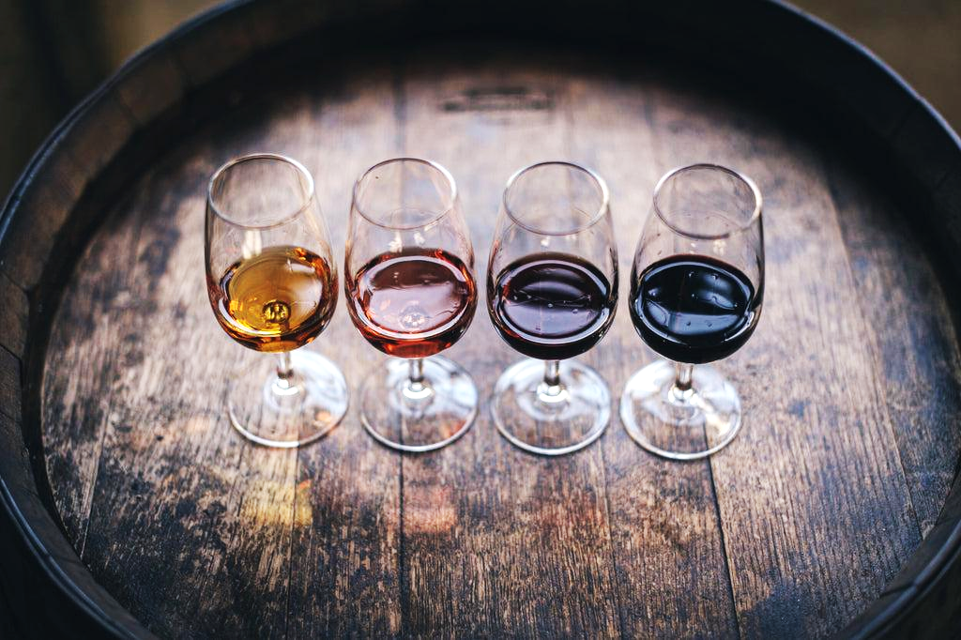
Implementação e Resultados

Slide 12
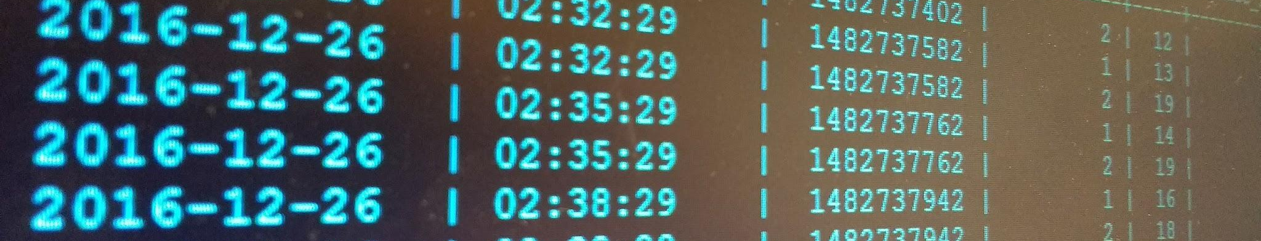
Pré-Processamento e Limpeza dos Dados
Preparar os dados para a análise de regressão.
1
Alteração do tipo dos dados
2
Verificação de valores faltantes
3
Remoção de outliers
Com a importação, foi necessária a alteração do tipo dos dados de objeto para real (float)
Não foi necessária a exclusão de valores faltantes
Converter dados para o formato adequado para a análise.

Slide 13
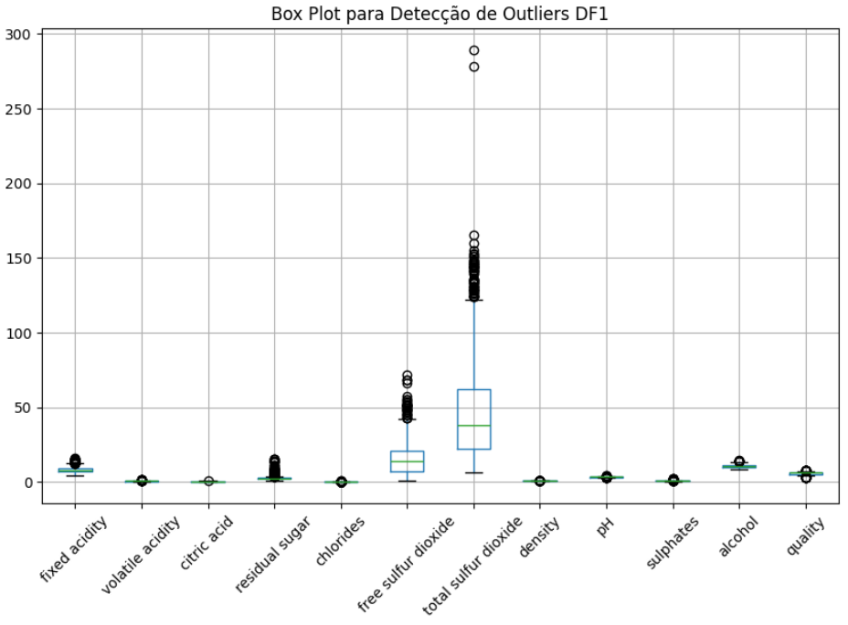
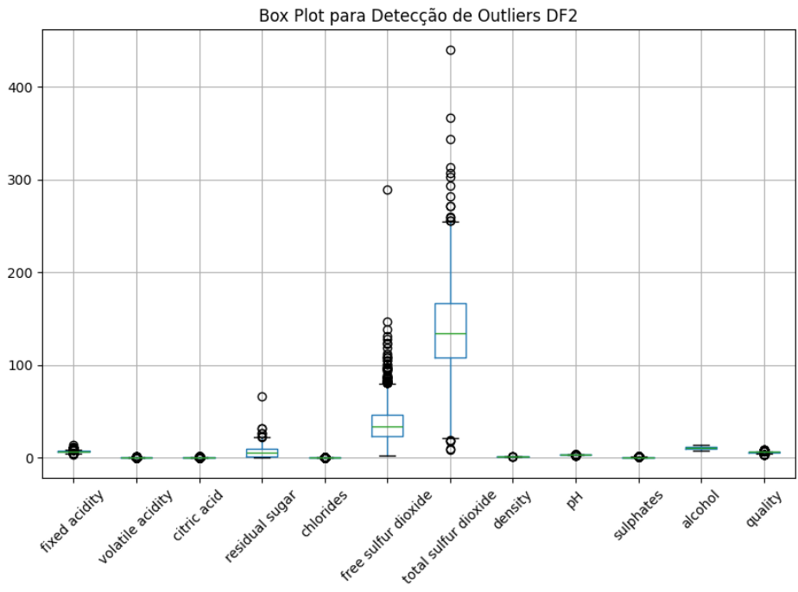
Remoção de outiers
Antes

Slide 14
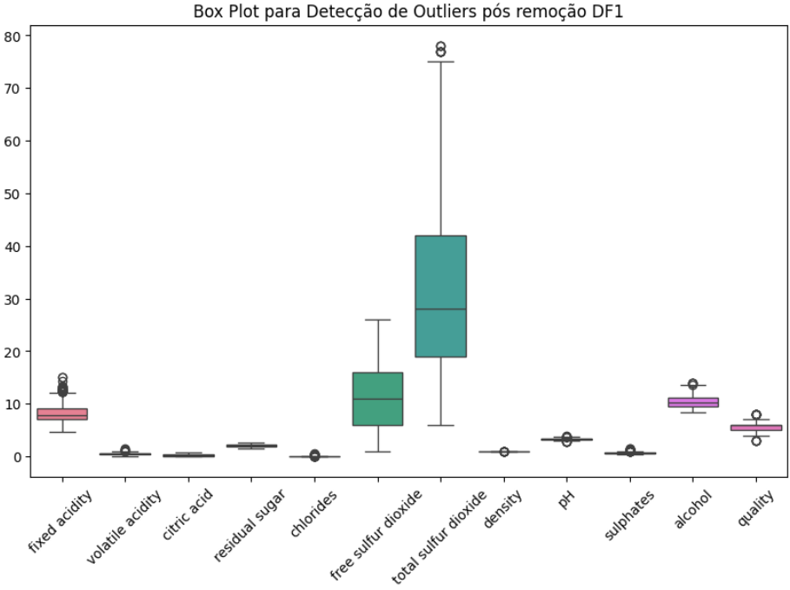
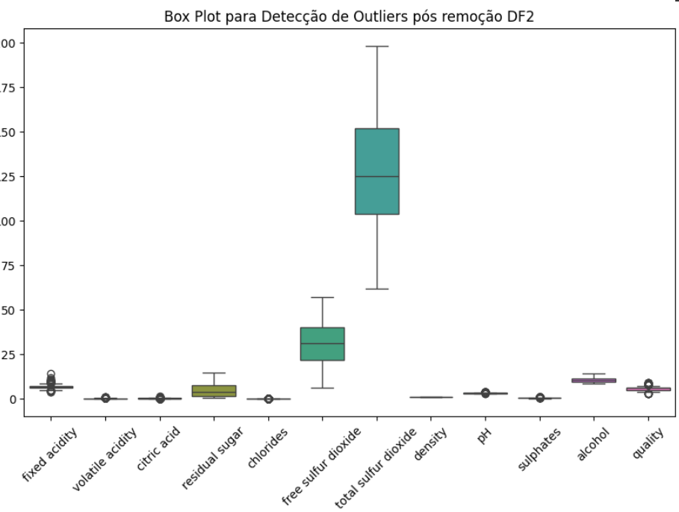
Remoção de outiers
Depois

Slide 15
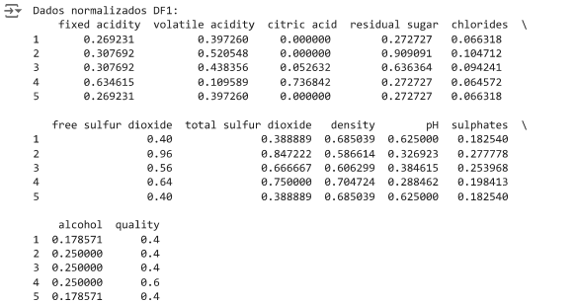
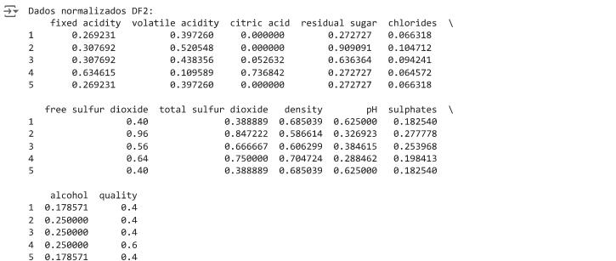
Normalização/Escalonamento de Variáveis numéricas

Slide 16
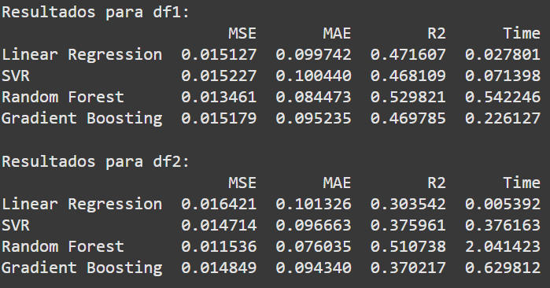
Aplicação de Técnicas de Regressão Iniciais
Análise dos resultados iniciais
Base de dados do vinho tinto = df1
Para primeira base de dados o modelo que apresentou melhor desempenho foi a Random Forest, uma vez que esta teve os menores valores de MSE(Erro Quadrático Médio) e MAE (erro médio absoluto) e um maior valor de R2 (Coeficiente de Determinação)
Base de dados do vinho branco = df2
Também para segunda base de dados o modelo que apresentou melhor desempenho foi a Random Forest, uma vez que esta teve os menores valores de MSE(Erro Quadrático Médio) e MAE (erro médio absoluto) e um maior valor de R2 (Coeficiente de Determinação)
Portanto em situações normais o Modelo Random forest se mostra mais eficiente e ambas as situações

Slide 17
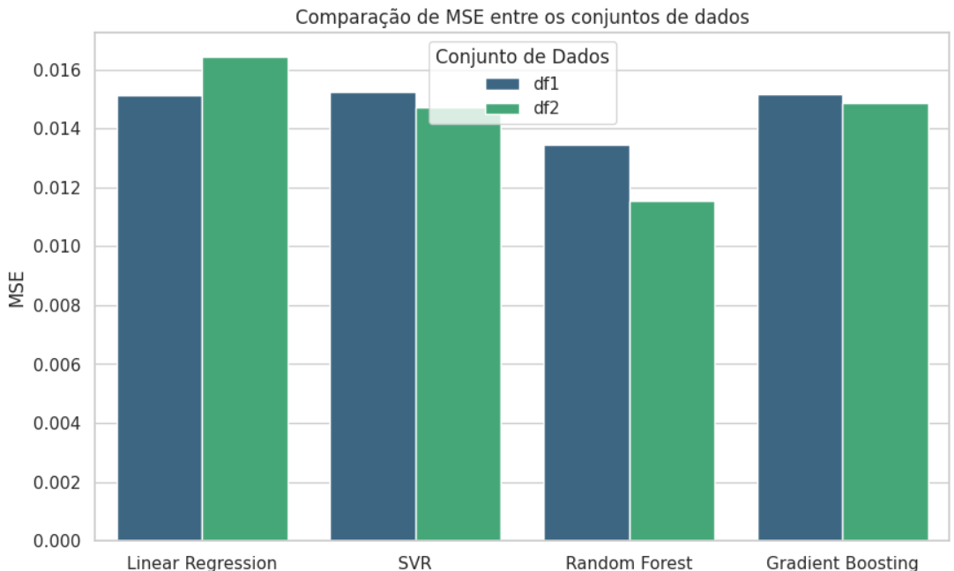
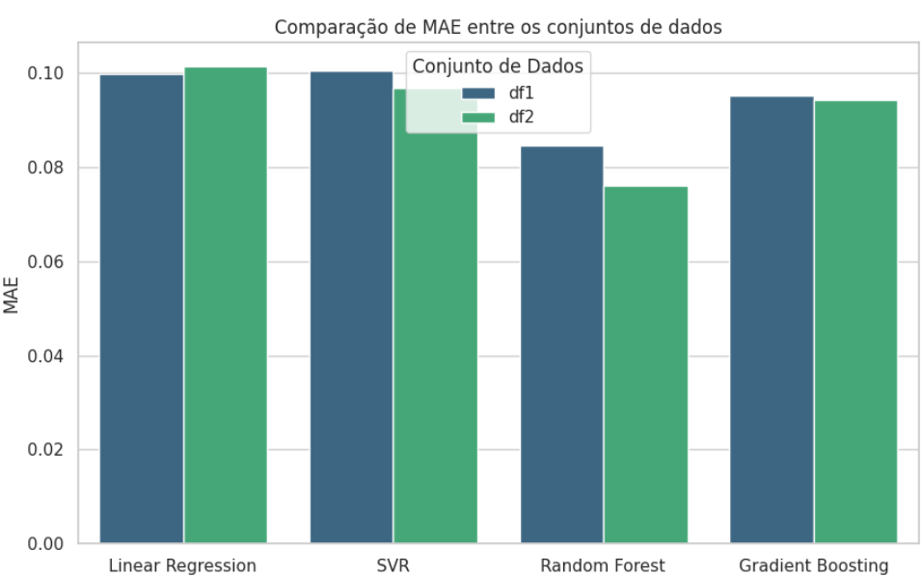
Aplicação de Técnicas de Regressão Iniciais
DF1 = Base de dados Vinho Tinto
DF2 = Base de dados Vinho Branco

Slide 18
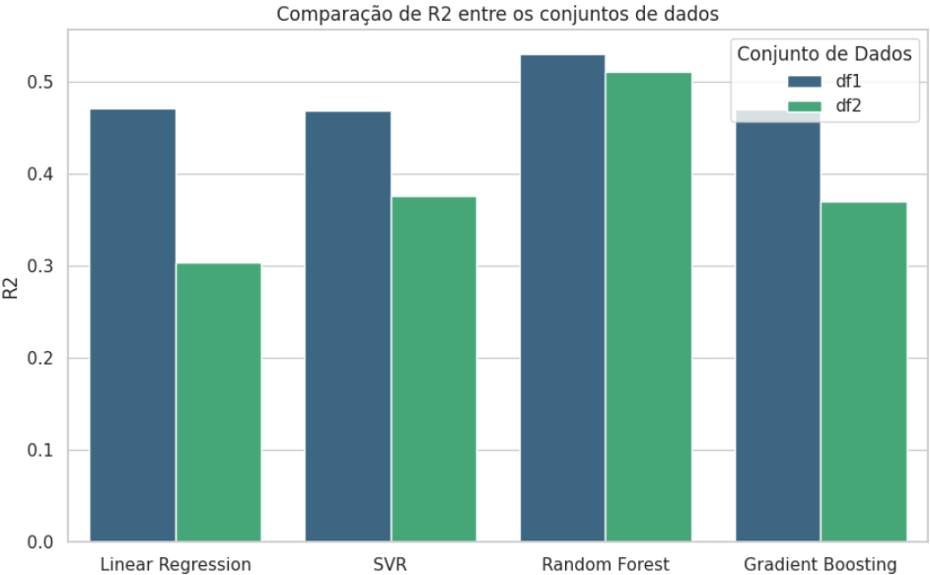
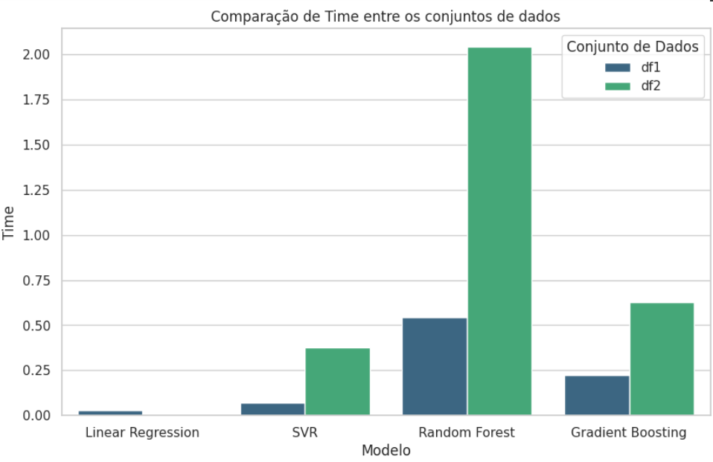
Aplicação de Técnicas de Regressão Iniciais

Slide 19
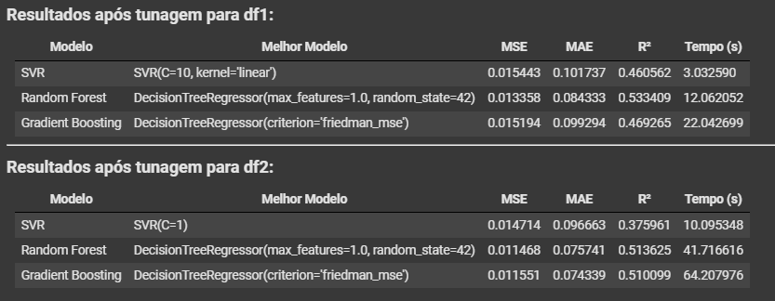
Análise dos resultados após a tunagem
Base de dados do vinho tinto = df1
Para primeira base de dados o modelo que apresentou melhor desempenho foi a Random Forest, uma vez que esta teve os menores valores de MSE(Erro Quadrático Médio) e MAE (erro médio absoluto) e um maior valor de R2 (Coeficiente de Determinação)
Todavia devido a seu alto tempo de treinamento e teste ser longo, em aplicações em que o tempo de execução seja um fator importante indicado seria o SRV com Tunagem
Base de dados do vinho branco = df2
Já para segunda base de dados o modelo que apresentou melhor desempenho foi a Random Forest, com uma leve vantagem sobre o Gradient Boostion uma vez que esta teve os menores valores de MSE(Erro Quadrático Médio) e MAE (erro médio absoluto) e um maior valor de R2 (Coeficiente de Determinação)
Todavia este sofre o mesmo problema do Random Forest quando ao seu tempo de execução, sendo extremamente lento.
Portanto é necessária interpretação do utilizador da ferramenta para determinar qual o melhor algoritmo que pode ser aplicado para seu objetivo.
Tunagem dos Parâmetros
Assim como específicado, foram escolhidos os modelos de SVR, Random Forest e Gradient Boosting para a avaliação da tunagem de parâmetros

Slide 20
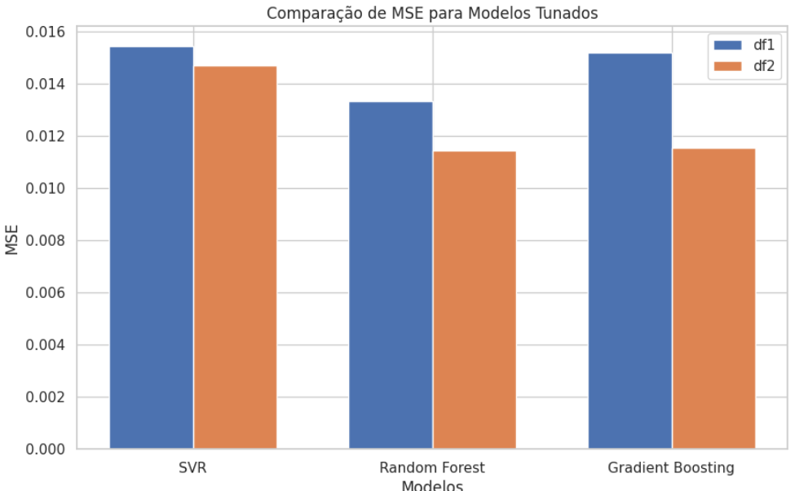
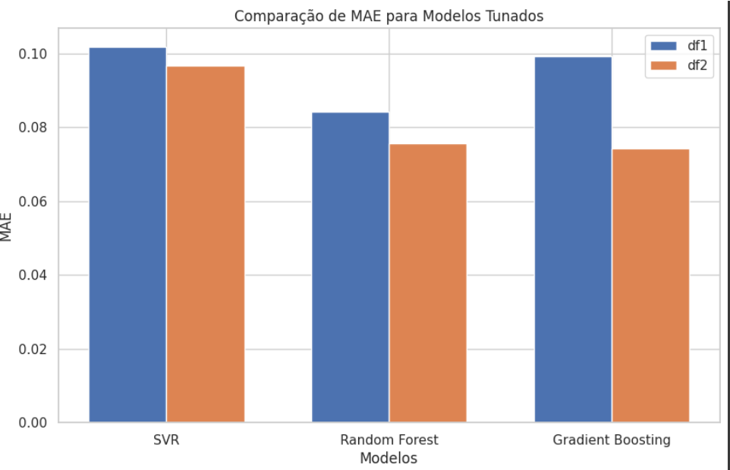
Aplicação de Técnicas de Regressão:
Tunning
DF1 = Base de dados Vinho Tinto
DF2 = Base de dados Vinho Branco

Slide 21
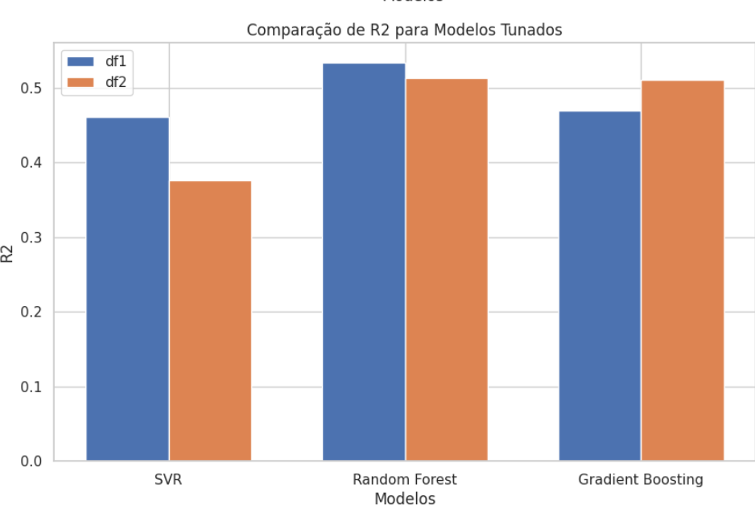
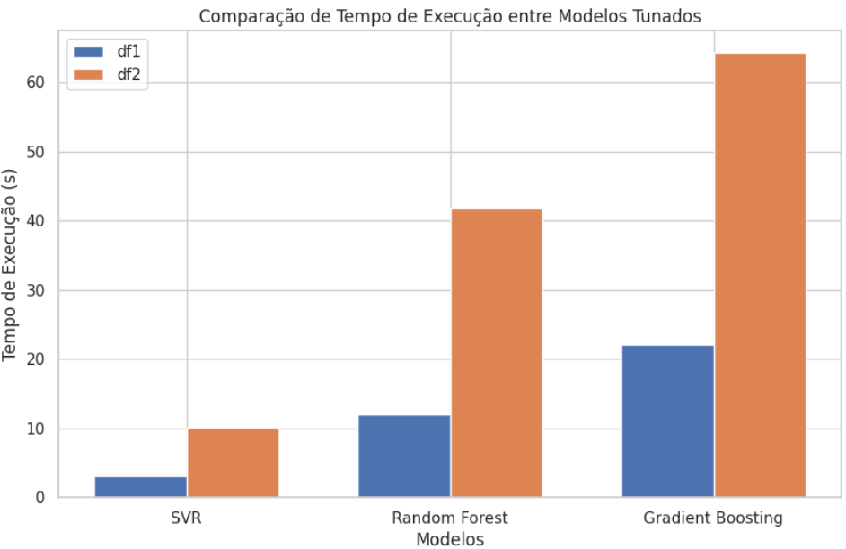
Aplicação de Técnicas de Regressão :
Tunning

Slide 22
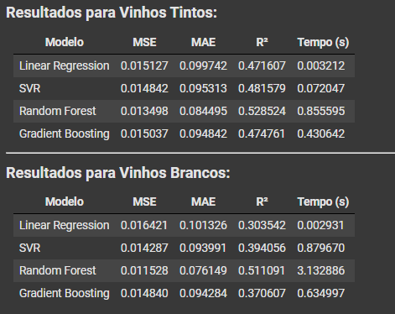
Modelo de Técnicas de Regressão: Cross Validation
Base de dados do vinho tinto = df1
Para primeira base de dados o modelo que apresentou melhor desempenho foi a Random Forest, uma vez que esta teve os menores valores de MSE(Erro Quadrático Médio) e MAE (erro médio absoluto) e um maior valor de R2 (Coeficiente de Determinação)
Base de dados do vinho branco = df2
Do mesmo modo para segunda base de dados o modelo que apresentou melhor desempenho foi a Random Forest, uma vez que esta teve os menores valores de MSE(Erro Quadrático Médio) e MAE (erro médio absoluto) e um maior valor de R2 (Coeficiente de Determinação)

Slide 23
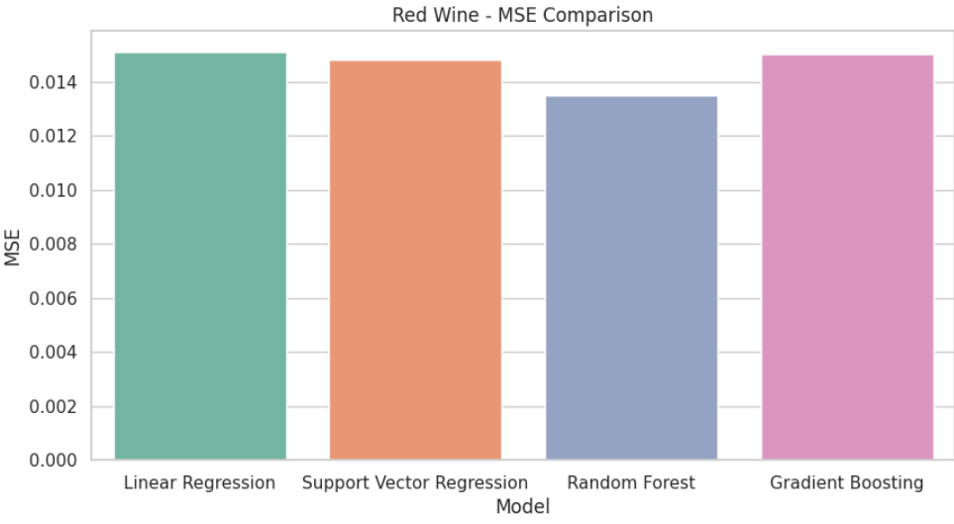
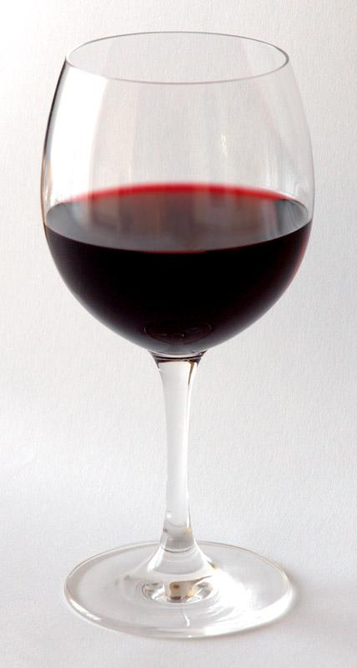
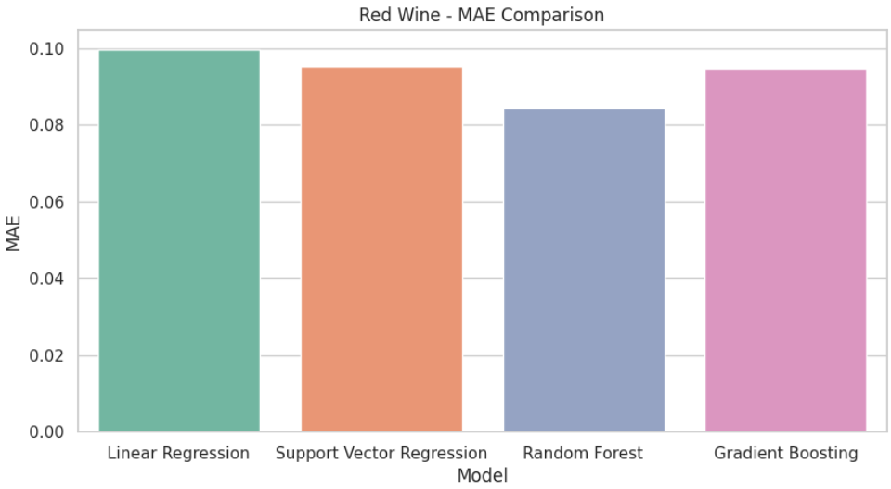
Aplicação de Técnicas de Regressão: Cross Validation
DF1 = Base de dados Vinho Tinto

Slide 24
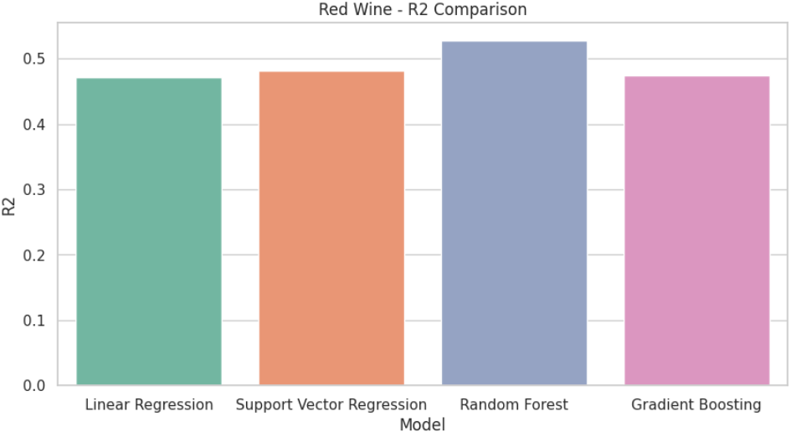
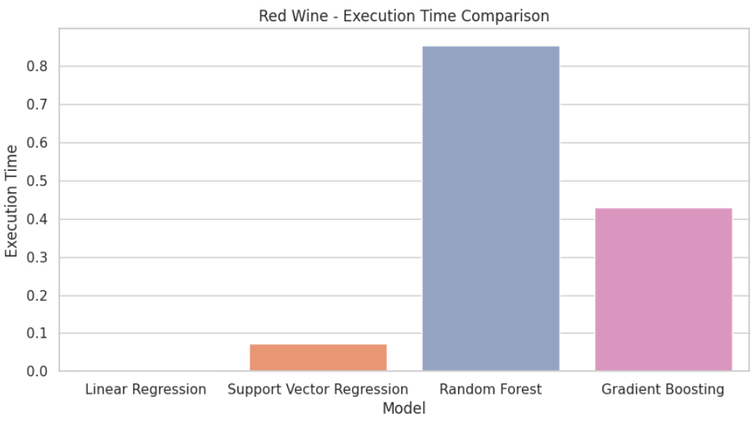
Aplicação de de Regressão Logística: Cross Validation

Slide 25
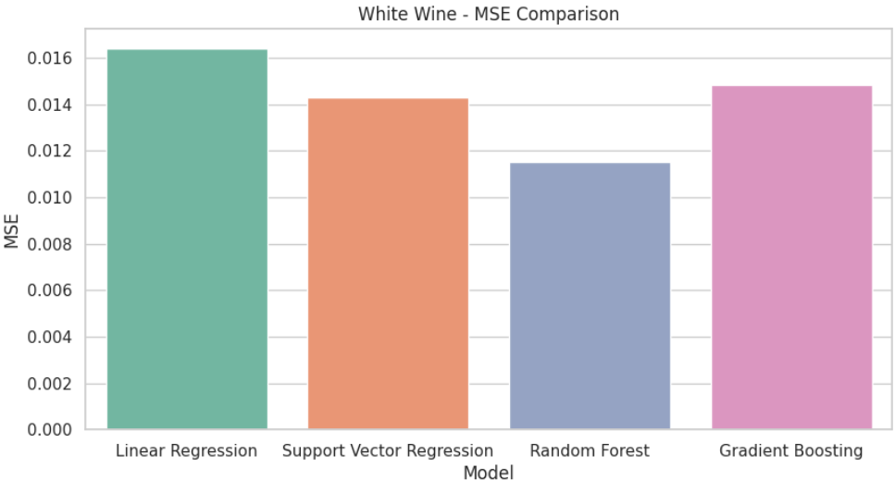

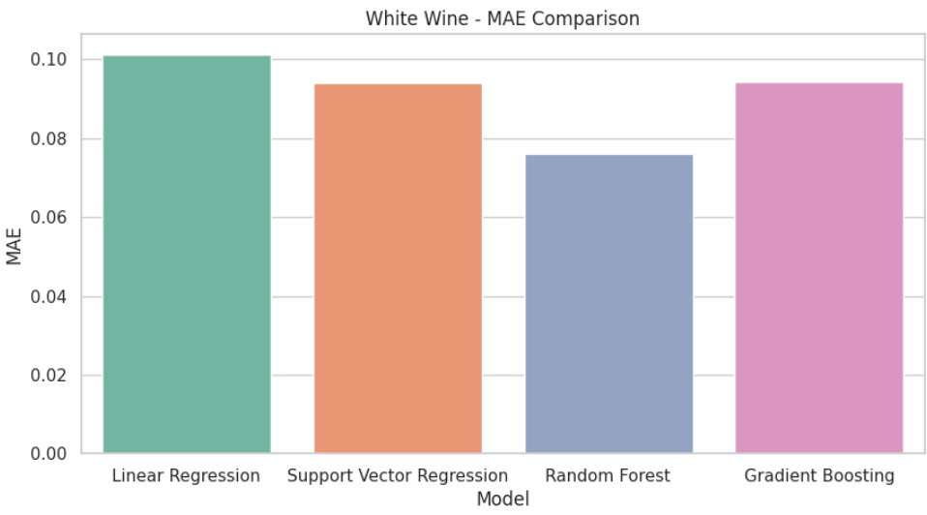
Aplicação de de Regressão Logística: Cross Validation
DF2 = Base de dados Vinho Branco

Slide 26
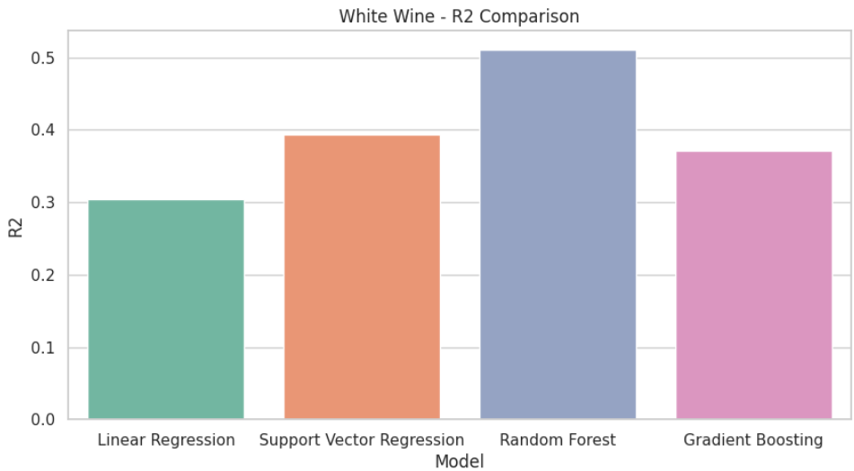
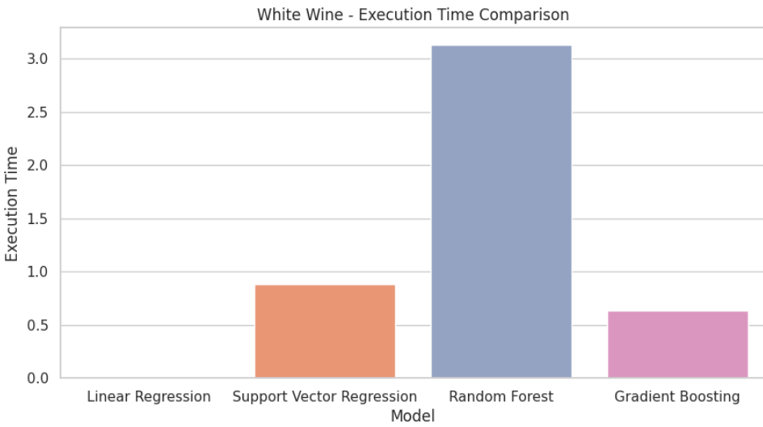
Aplicação de Técnicas de Regressão: Cross Validation

Slide 27
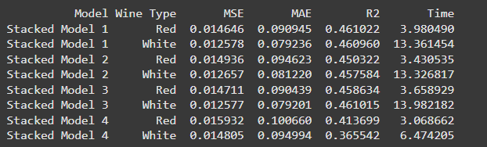
Modelo de Técnicas de Regressão: Modelos Hibridos
Stacked Model 1: Random Forest + Gradient Boosting (meta: Linear Regression)
Stacked Model 2: Random Forest + Gradient Boosting (meta: Ridge Regression)
Stacked Model 3: Random Forest + AdaBoost (meta: Linear Regression)
Stacked Model 4 : Gradient Boosting + AdaBoost (meta: Ridge Regression)
1. Eficácia dos Modelos (MSE, MAE, R²)
Stacked Model 1 e Stacked Model 3 são os mais precisos para ambos os tipos de vinho.
Para vinhos tintos, Stacked Model 1 apresentou ligeiramente menor MSE (0.0146 vs 0.0147) e R² levemente maior (0.461 vs 0.458) do que Stacked Model 3.
Para vinhos brancos, Stacked Model 1 e Stacked Model 3 tiveram desempenho praticamente idêntico em MSE (0.0126) e R² (~0.461).
Stacked Model 4 teve o pior desempenho para ambos os tipos de vinho, com MSE e MAE mais altos e R² mais baixos, indicando baixa capacidade de previsão.
Conclusão de Eficácia: Stacked Model 1 e Stacked Model 3 são os melhores em precisão para ambos os vinhos.
2. Tempo de Execução
Stacked Model 4 foi o mais rápido para ambos os tipos de vinho (3.07 s para tintos e 6.47 s para brancos) mas com precisão inferior.
Stacked Model 1 e Stacked Model 3 foram mais lentos para vinhos brancos (~13 segundos) e moderados para vinhos tintos (3.4–4 segundos).
Conclusão de Tempo: Stacked Model 4 é mais rápido, mas sacrifica precisão; Stacked Model 1 e Stacked Model 3 são moderados para vinhos tintos, mas consideravelmente mais lentos para brancos.

Slide 28
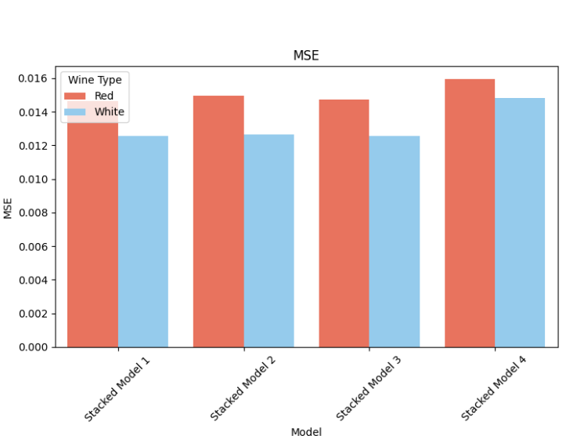
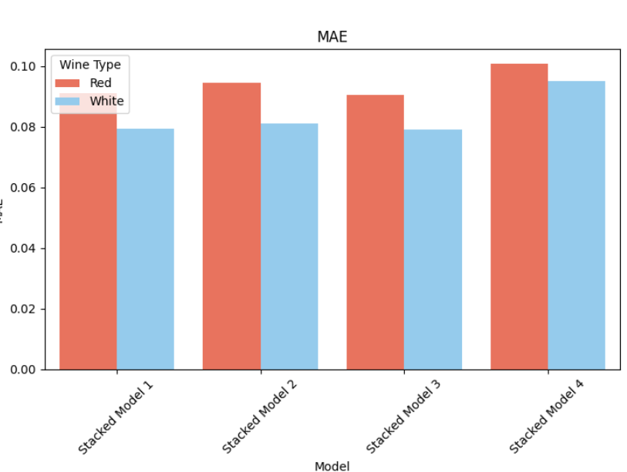
Modelo de Técnicas de Regressão: Modelos Hibridos

Slide 29
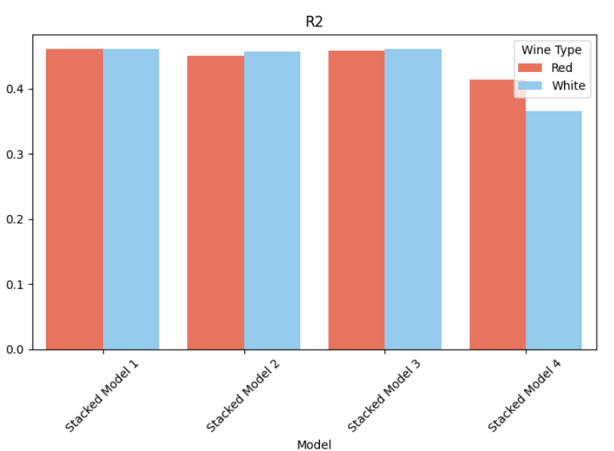
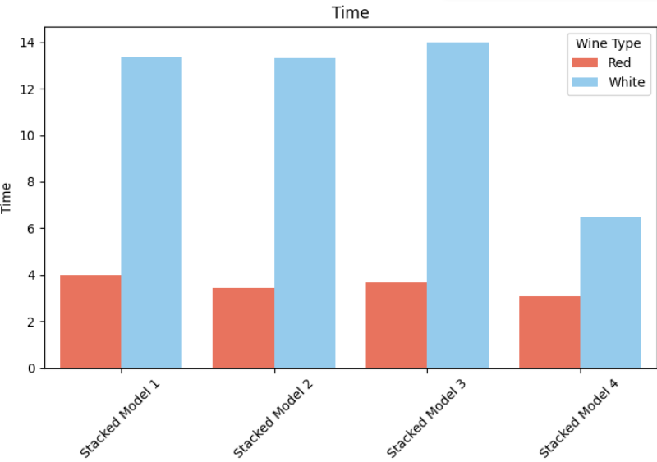
Modelo de Técnicas de Regressão: Modelos Hibridos

Slide 30
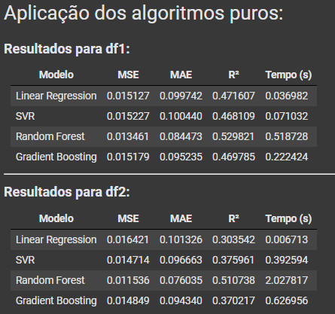
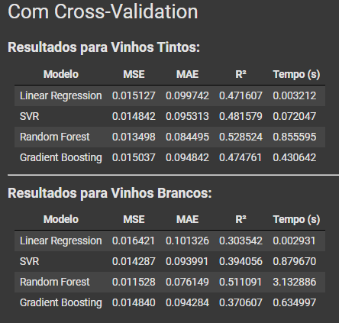
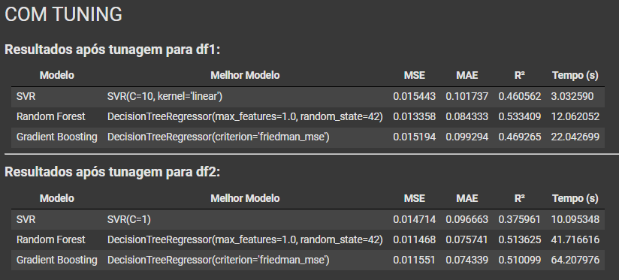
Comparação dos Resultados Obtidos

Slide 31
Comparação dos Resultados Obtidos
Na análise dos modelos Regressão Linear, SVR, Random Forest, Gradient Boosting e modelos híbridos (stacking), com base nas métricas MSE, MAE, R² e Tempo de Execução, observamos o desempenho em duas bases de dados de tamanhos distintos:
df1: conjunto menor, com 1600 instâncias;
df2: conjunto maior, com 4899 instâncias.
Comparação dos Resultados:
Modelos Padrões sem Tunagem
No df1, Random Forest e Gradient Boosting alcançaram melhores resultados em MSE e R² em relação à Regressão Linear e ao SVR, mas com maior custo computacional.
No df2, Random Forest novamente se destacou em precisão, com um tempo de execução bem maior, seguido pelo Gradient Boosting.
Modelos com Tunagem
A tunagem permitiu melhorias significativas para todos os modelos, com Random Forest e Gradient Boosting apresentando melhor desempenho em precisão em ambos os conjuntos de dados, mas com aumentos expressivos nos tempos de execução, especialmente para o Random Forest no df2.

Slide 32
Comparação dos Resultados Obtidos
Resultados com Cross-Validation
Com Cross-Validation, Random Forest e Gradient Boosting continuaram com valores superiores de precisão. Embora o custo computacional tenha sido otimizado, ainda foi consideravelmente maior que o da Regressão Linear.
Modelos Híbridos (Stacking)
A introdução de modelos híbridos de empilhamento (stacked models) buscou melhorar a robustez e a precisão combinando modelos base:
Stacked Model 1 e Stacked Model 3 apresentaram os melhores valores de MSE e R² para ambos os tipos de vinho, mantendo-se entre os modelos com melhores resultados de precisão, especialmente em relação ao MSE e MAE.
Comparado aos modelos individuais, os modelos híbridos mostraram-se competitivos e com menor custo computacional que o Random Forest no conjunto maior (df2), com tempos de execução entre 3 a 13 segundos, tornando-os opções de precisão e desempenho relativamente equilibrados.
Stacked Model 4 obteve o menor desempenho, especialmente em vinhos brancos, com menor R² e um MSE mais alto em comparação aos outros modelos híbridos.

Slide 33
Conclusão
Modelo de Melhor Desempenho:
Entre os modelos testados, Random Forest permaneceu como o modelo com maior precisão em termos de MSE e R², tanto para df1 quanto df2. No entanto, os modelos híbridos Stacked Model 1 e 3 destacaram-se por oferecer um desempenho competitivo com menor custo computacional.
Impacto do Tamanho da Base:
O tempo de execução aumentou substancialmente para Random Forest e Gradient Boosting com o aumento do tamanho do conjunto de dados. Os modelos híbridos mantiveram uma relação de custo-benefício mais vantajosa no conjunto maior.
Custo Computacional:
Regressão Linear contínua como a opção mais rápida, enquanto Random Forest apresenta o maior custo computacional. Os modelos híbridos proporcionaram um equilíbrio entre desempenho e custo, adequados para cenários que demandam boa precisão sem sacrificar tanto o tempo de execução.
Recomendação Final:
Para precisão máxima em ambas as bases, Random Forest com tunagem é o modelo recomendado. No entanto, para um compromisso entre precisão e tempo de execução, Stacked Model 1(Random Forest + Gradient Boosting (meta: Linear Regression)) e Stacked Model 3(Random Forest + AdaBoost (meta: Linear Regression)) são opções muito viáveis, especialmente em contextos com grandes volumes de dados.

Slide 34
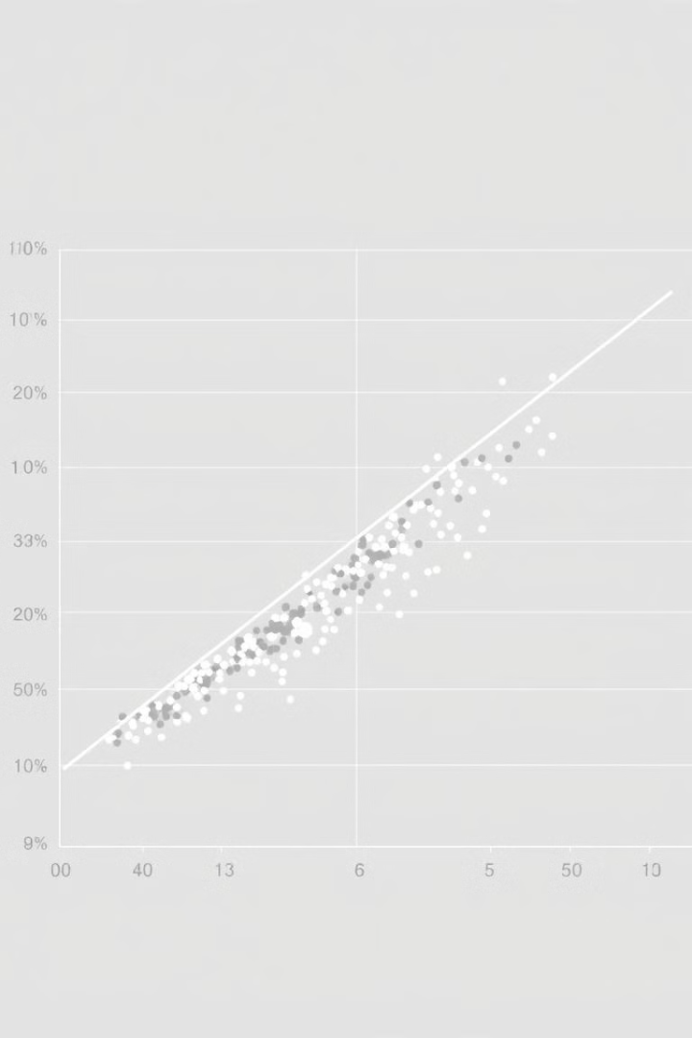
Referências:
ALMEIDA, H. M. de. Análise de regressão linear múltipla com estudo relacionado a horas de máquinas paradas na linha de produção de uma indústria de calçados. 2014. Trabalho de Conclusão de Curso (Graduação em Estatística) – Universidade Estadual da Paraíba, Centro de Ciências e Tecnologia, Campina Grande, 2014. Disponível em: https://dspace.bc.uepb.edu.br/jspui/bitstream/123456789/5167/1/PDF%20-%20Humberto%20Moreira%20de%20Almeida.pdf
. Acesso em: 25 outubro. 2024. DOI: https://doi.org/10.24432/C56S3T.
CORTEZ, Paulo; CERDEIRA, A.; ALMEIDA, F.; MATOS, T.; REIS, J. Wine Quality. 2009. UCI Machine Learning Repository. DOI: https://doi.org/10.24432/C56S3T.
DOSUALDO, D. G. Investigação de regressão no processo de mineração de dados. 2003. Dissertação (Mestrado em Ciências Matemáticas e de Computação) – Instituto de Ciências Matemáticas e de Computação, Universidade de São Paulo, São Carlos, 2003. Disponível em: https://www.teses.usp.br/teses/disponiveis/55/55134/tde-12112014-101732/pt-br.php
. Acesso em: 25 out. 2024.
LOVATO, M.; WAGNER, R. Avaliação da qualidade dos vinhos de mesa suave por análises físico-químicas. Cadernos da Escola de Saúde, Curitiba, v. 2, n. 8, 2017. Disponível em: https://portaldeperiodicos.unibrasil.com.br/index.php/cadernossaude/article/view/2365/1937
. Acesso em: 26 out. 2024.

